Slide 1
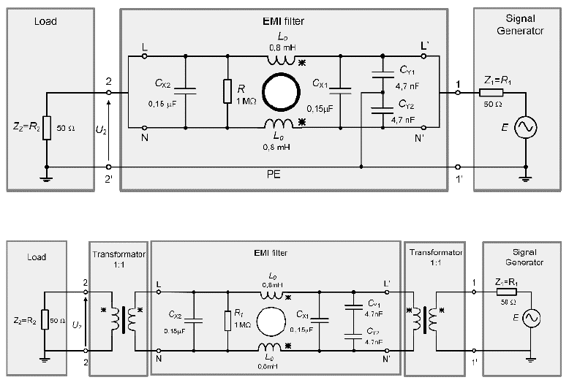

Zwischenpräsentation Gruppe 1
Notes:
Nik

Slide 2
Ablauf
Einleitung
Teamaufbau
Softwarekonzept
Testkonzept
Schluss
Notes:
Nik

Slide 3
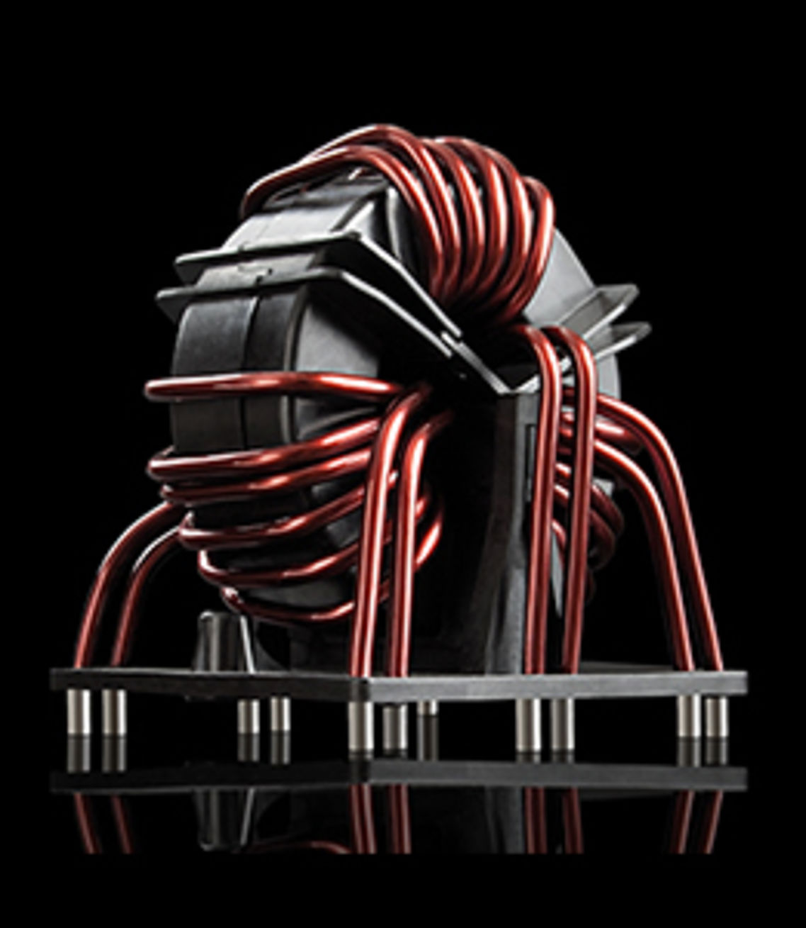
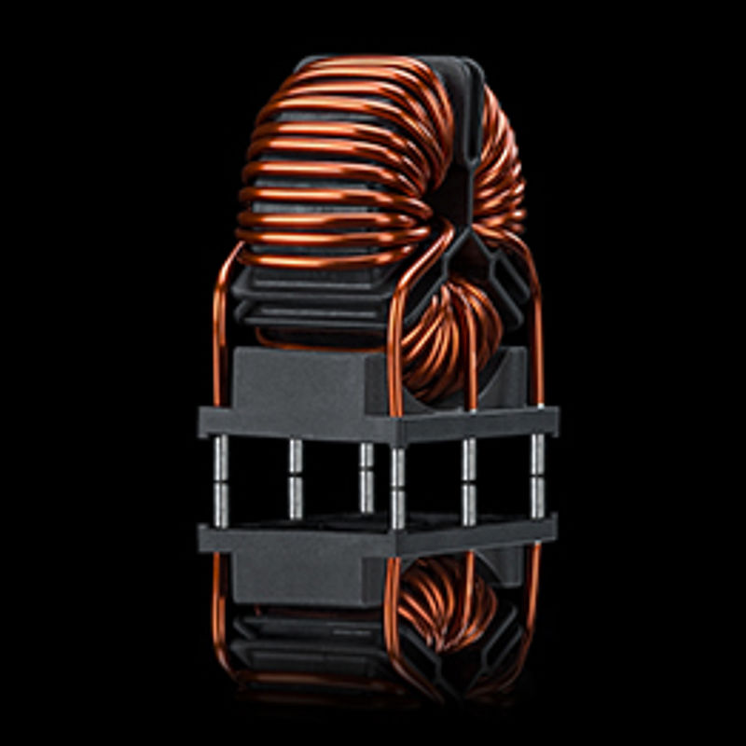
Einleitung
Notes:
Nik

Slide 4
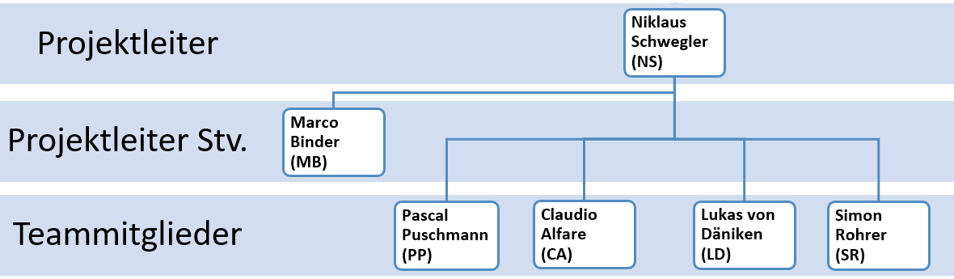
Teamaufbau
Notes:
Nik

Slide 5
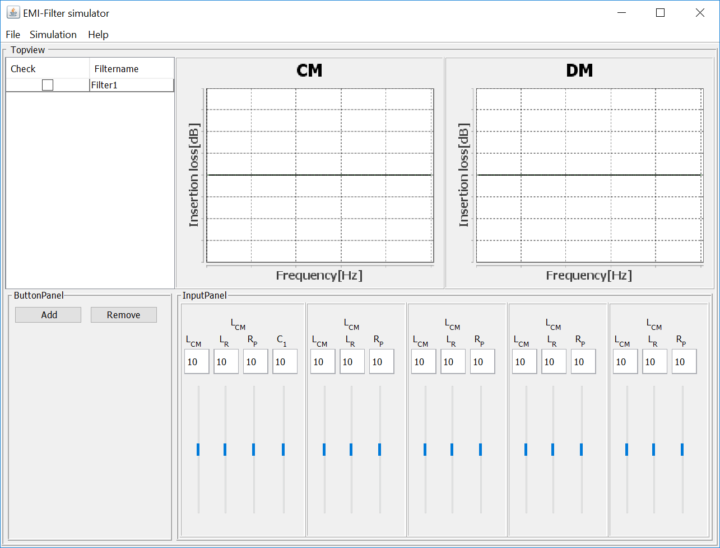

Slide 6
Softwarekonzept
Notes:
Pascal
Jetzt wollen wir euch unser Softwarekonzept vorstellen. Auf diesem Bild seht ihr schonmal der erste grobe Entwurf wie die GUI aufgebaut ist.

Slide 7
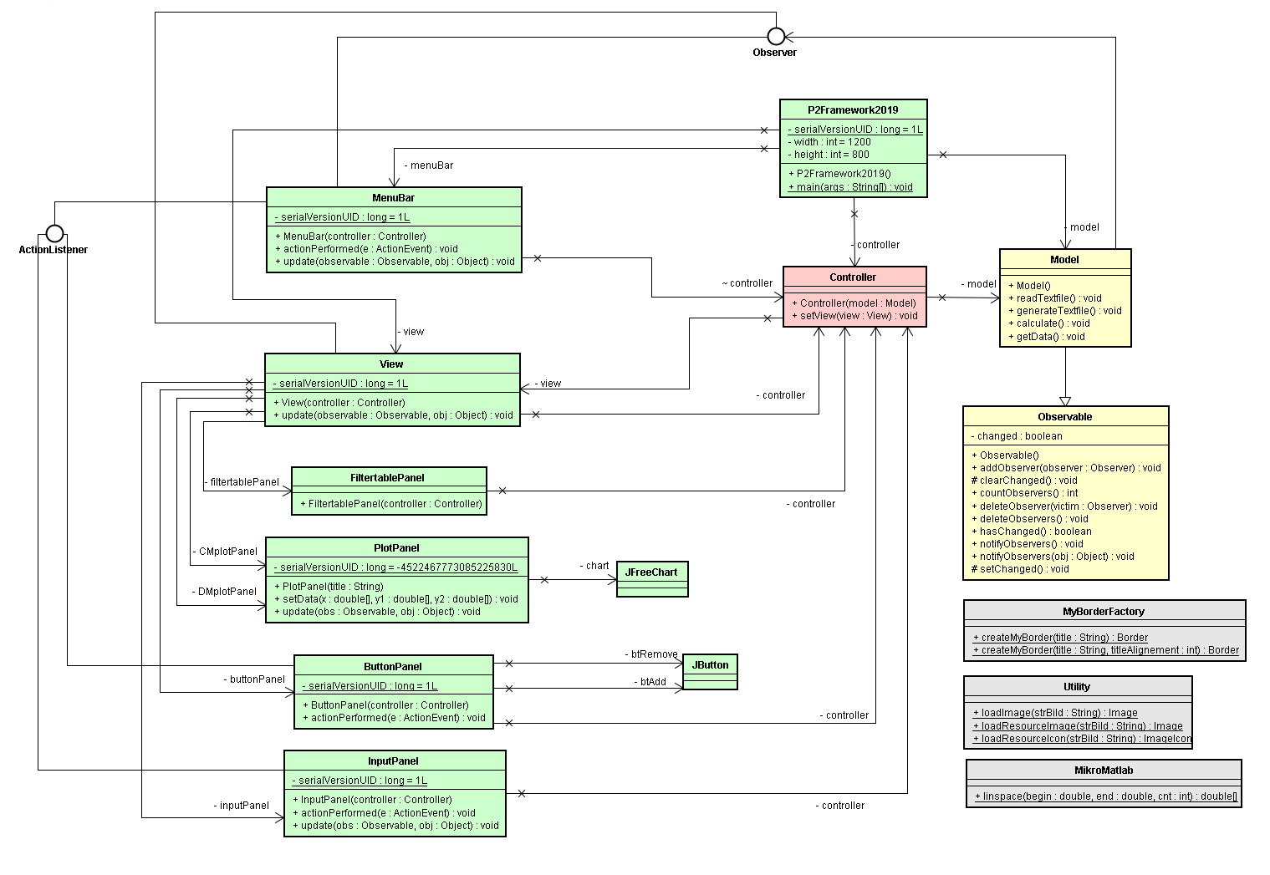
Softwarestruktur
Notes:
Pascal
Die Softwaredahinter wird nach dem MVC framework, model view controller, konstruiert. Die Berechnungen, die Steuerung und die Anzeige sind weitestgehend getrennt. Dies hat den Vorteil das die Software einfach erweitert werden kann

Slide 8
Mathematische Anforderungen
Mit Streuparameter S21 CM/DM äquivalente Schaltungen berechnen
Berechnungen (Model) erweiterbar programmieren
Berechnungen in Threads ausführen um «Lags» zu verhindern
Notes:
Pascal
Die elektrotechnischen bzw. mathematischen Anforderungen an die Software sind, dass man die CM/DM äquivalente Schaltungen mit den Streuparameter S21 berechnen kann. Dabei sollten die Berechnungen im Model so ausprogrammiert werden, dass es theoretisch möglich ist die Software auch auf andere Filteranordnungen bei einer Erweiterung einfach anwenden zu können
Damit längere Berechnungen den Programmablauf nicht stören, werden diese in einem Thread ausgeführt

Slide 9
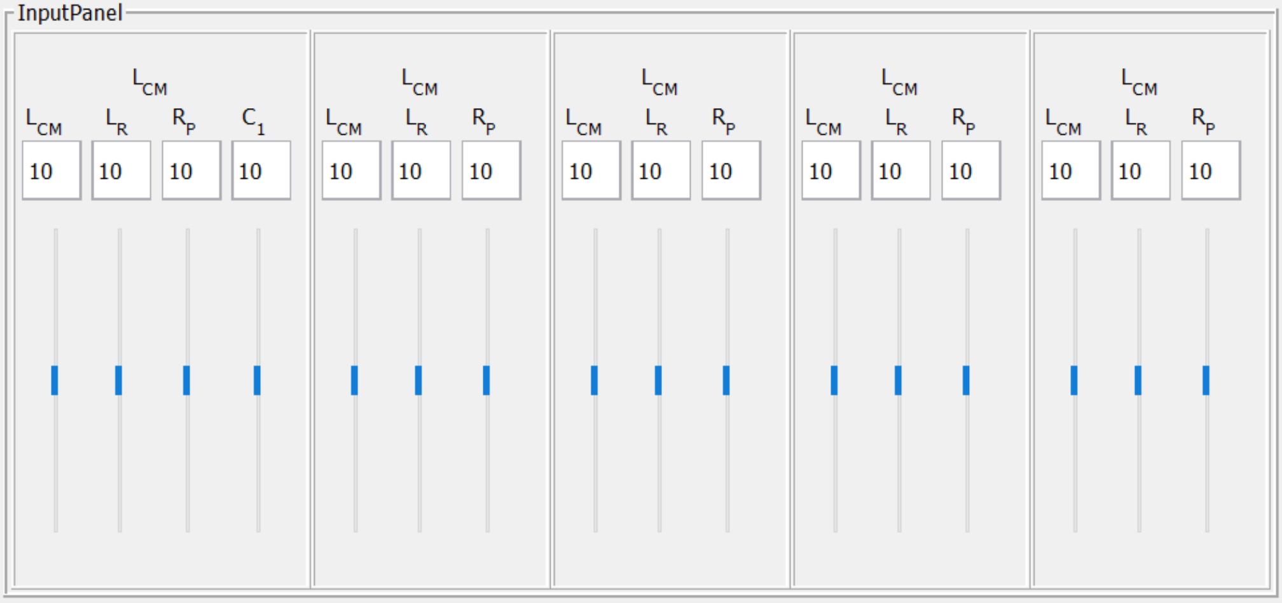
Parametereingabe
Notes:
Pascal
Der Benutzer des Programmes kann über das Inputpanel die Berechnungen steuern. Die parasitären Parameter können einzeln in einem Textfeld eingegeben und mit einem Schieberegler um +-30 verändert werden.
Um Fehler zu verhindert werden die Textfelder vor Fehleingaben des Benutzer geschützt. Zusätzlich unterstützt die Software Spezialeingaben wie z.B ein m für milli oder u für micro. So können kleine Zahlen, wie dies oft bei den Kapazitäten und Induktivitäten der Fall ist, einfacher eingegeben werden

Slide 10
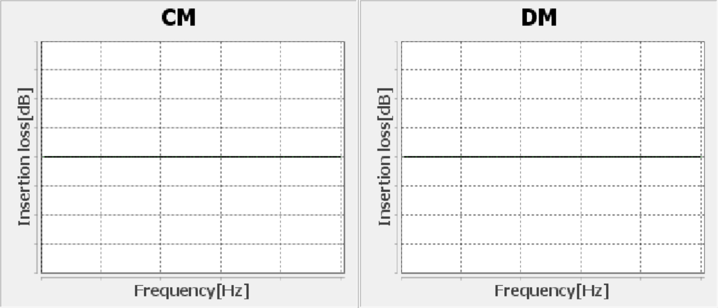
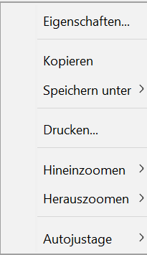
Ploten der Berechnungen
Notes:
Pascal
Die Berechnungen werden anschließend in einem CM und DM Plot dargestellt. Änderungen der parasitären Parameter sind im Plot direkt grafisch ersichtlich. Für die Plots wird das Package JfreeChart verwendet. Dieses beinhaltet schon sehr viele Zusatzfunktionen wie das Exportieren, Zoomen und Verändern der Darstellung der Kurven

Slide 11
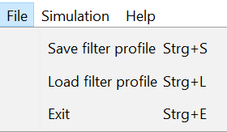
Speicherverwaltung
Notes:
Pascal
Damit der Benutzer nicht nach dem Schliessen des Programmes den Filter wieder neu eingeben muss. Können die Filter über eine Speicherverwaltung in einem Textfile abgespeichert und auch wieder geladen werden.

Slide 12
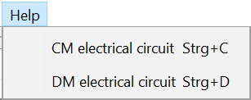
Bedienungshilfe
Notes:
Pascal
Um die Bedienung zu vereinfachen sind die CM und DM Ersatzschaltungen im Programm hinterlegt. Der Benutzer kann somit direkt sehen welche parasitären Parameter wo in der Ersatzschaltungen zu finden sind,.
Jetzt wird Simon euch noch unser Testkonzept vorstellen.

Slide 13
Testkonzept
Kontinuierliche Tests
Interne Tests
Abgabe
Tests durch Dritte
Notes:
Simon

Slide 14
Fragen
Notes:
Simon

